Slide 1

Vecteurs et infections vectorielles

Slide 2
Objectifs d'apprentissage
À la fin de cette leçon, tous les élèves seront capables de :
Comprendre les risques mondiaux liés aux infections vectorielles.
Être capable d'identifier et de différencier les divers signes et symptômes des infections vectorielles.
Comprendre les cycles de vie des moustiques et des tiques
Comprendre comment les changements climatiques, les voyages internationaux et l'urbanisation ont affecté la propagation des vecteurs et des infections vectorielles.
Comprendre comment les moustiques et les tiques transmettent les infections et comment s'en prémunir.
Comprendre l’effet des infections vectorielles sur la santé humaine, les animaux et l’environnement en général.

Slide 3
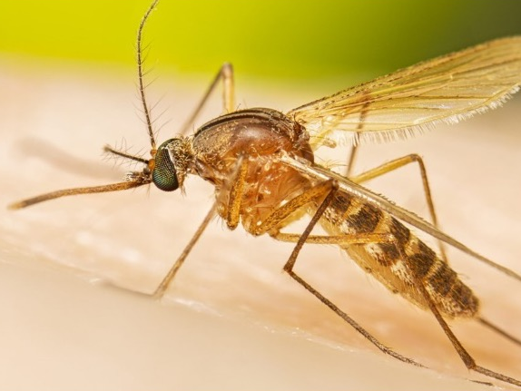
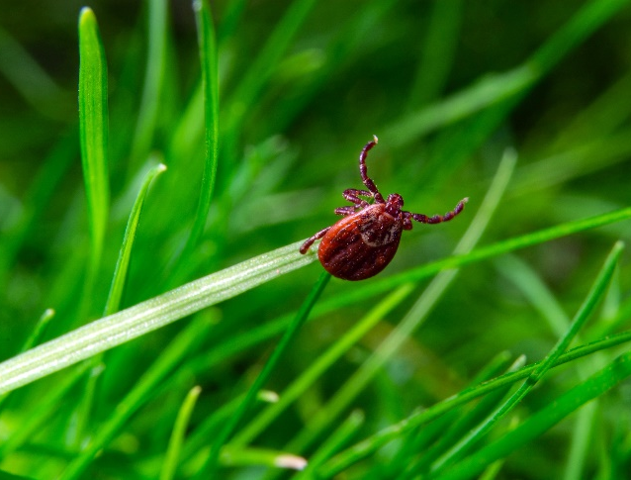

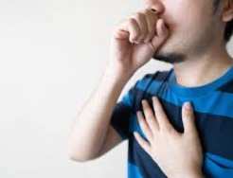
Activité d’introduction
Imaginez un village où les habitants tombent soudainement malades d'une étrange fièvre. L’infection semble se propager, mais pas par contact direct. Quelle pourrait en être la cause ?
Pouvez-vous identifier la cause possible d'après les photos ?

Slide 4
Que sont les vecteurs et les infections vectorielles ?
Les vecteurs sont des organismes vivants capables de transmettre des infections entre humains ou des animaux aux humains. Ces infections sont dites vectorielles.
Les infections sont causées par des microbes nocifs (pathogènes), des bactéries, des virus et des parasites.
Il existe différents types de vecteurs, mais les plus courants sont les moustiques et les tiques.

Slide 5

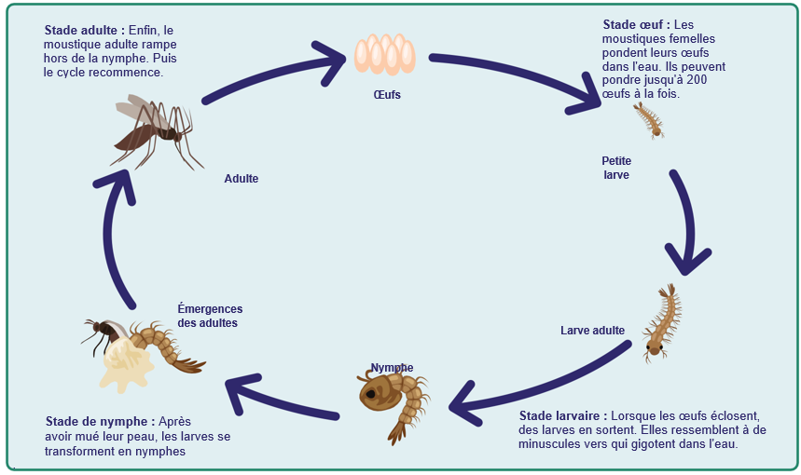
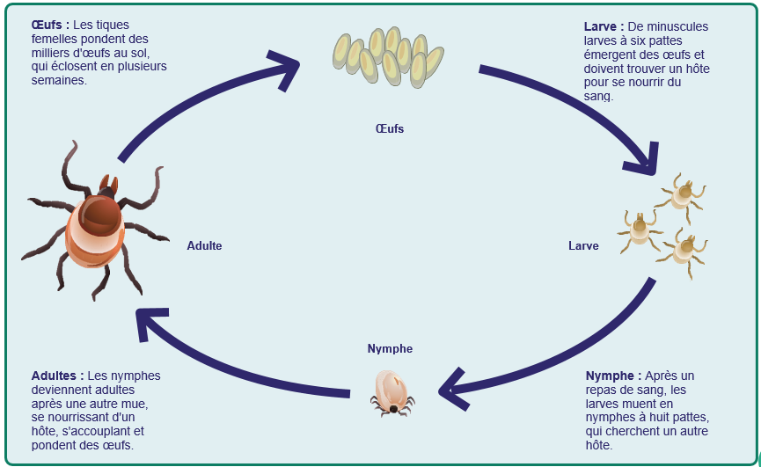
Morsures de tiques et transmission
Cycles de vie des vecteurs
Pouvez-vous faire la différence entre les cycles de vie du moustique et de la tique ci-dessous ?
Moustique
Tique
Notes:
Expliquez à la classe qu'ils vont étudier le cycle de vie des vecteurs, leur mode de transmission des infections, les techniques de prévention et comment la propagation des infections vectorielles a affecté la santé humaine, animale et environnementale.
Expliquez que chaque insecte passe par un cycle de vie biologique, c'est-à-dire la manière dont un être vivant se transforme au fur et à mesure de sa croissance.
Montrez-leur l' image du cycle de vie et demandez-leur d'identifier la différence entre le cycle de vie d'un moustique et celui d'une tique (le premier passe du stade larvaire au stade de nymphe tandis que la seconde passe du stade larvaire au stade de nymphe).

Slide 6
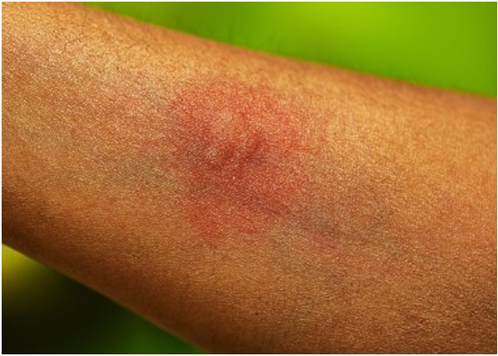
Infections transmises par les moustiques
Les moustiques transmettent des infections en piquant une personne/un hôte infecté, puis en piquant une autre personne/un autre hôte, l'infectant ainsi.
Différentes espèces de moustiques transmettent
différentes infections.
La femelle du moustique Aedes transmet les virus Chikungunya, Dengue, Fièvre jaune et
Zika
La femelle du moustique Anophèle transmet
le parasite du paludisme ( Plasmodium ).
La femelle du moustique Culex transmet le
virus du Nil occidental.
Notes:
Informez les élèves que les infections transmises par les moustiques causent environ 700 000 décès par an dans le monde et que les risques d'infection augmentent en Europe.

Slide 7
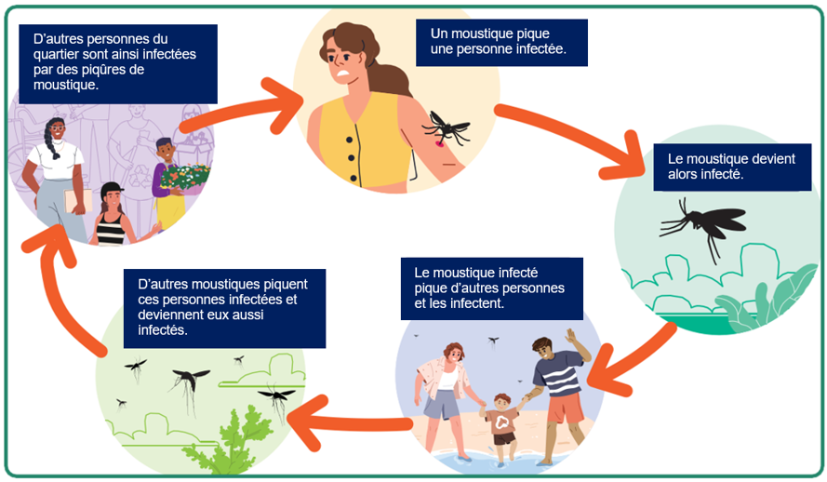
Infections transmises par les moustiques : transmission
La femelle du moustique Aedes : virus de la dengue, de la fièvre jaune, du chikungunya et du Zika
Le virus Zika peut également être transmis directement d'humain à humain par contact sexuel et de la mère à l'enfant pendant la grossesse ou lors de l'accouchement.
Notes:
Utilisez le schéma de transmission des infections transmises par les moustiques pour expliquer comment se transmettent les infections transmises par les moustiques.

Slide 8
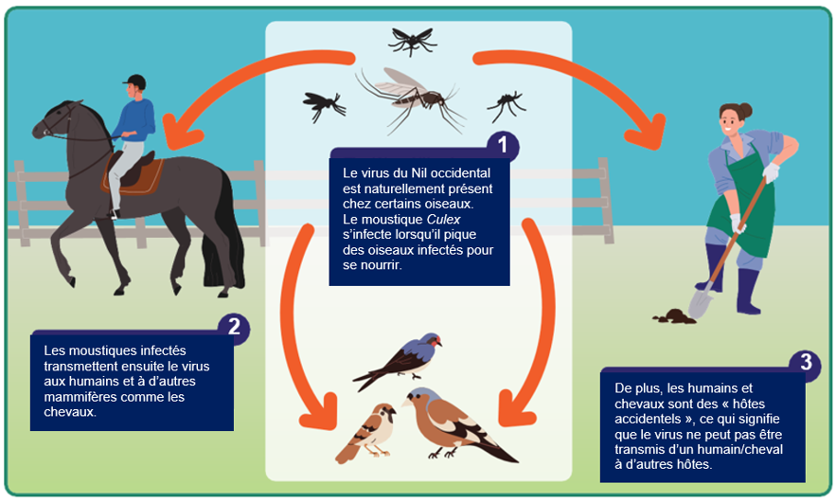
Morsures de tiques et transmission
Infections transmises par les moustiques : transmission
Le moustique Culex : virus du Nil occidental
La femelle du moustique Anophèle : Paludisme

Slide 9
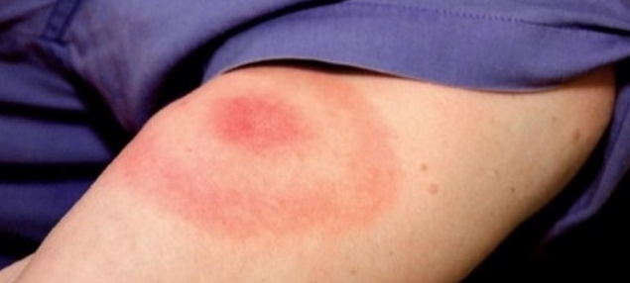
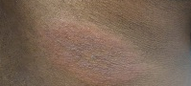
Infections transmises par les tiques
La tique Ixodes transmet la maladie de Lyme et l'encéphalite à tiques.
La maladie de Lyme est causée par la bactérie Borrelia, tandis que l'encéphalite à tiques est causée par le virus de l'encéphalite à tiques. La maladie de Lyme affecte également les animaux de compagnie, en particulier les chiens.
Notes:
Informez les élèves que la maladie de Lyme est l’infection vectorielle la plus répandue en Europe et au Royaume-Uni, avec environ 3 000 à 4 000 nouveaux cas chaque année au Royaume-Uni.

Slide 10
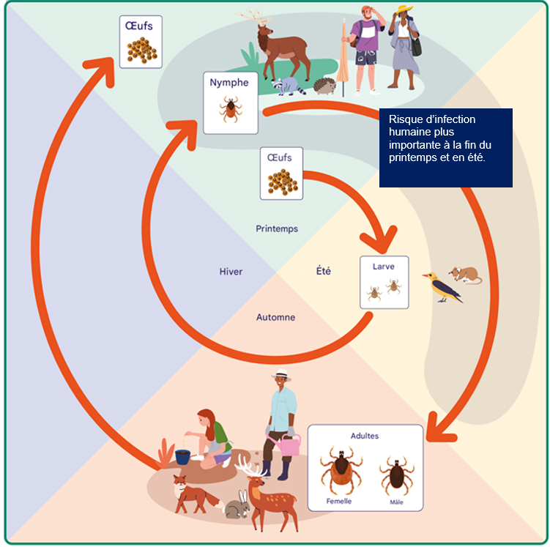
Morsures de tiques et transmission
Infections transmises par les tiques : transmission
Les tiques doivent être fixées au corps avant de pouvoir transmettre la bactérie ou le virus. La plupart des infections sont contractées par la morsure de tiques immatures appelées nymphes, qui piquent le plus souvent au printemps et en été.
Les tiques adultes peuvent également transmettre la bactérie responsable de la maladie de Lyme et piquent fréquemment en automne. La maladie de Lyme affecte aussi les animaux de compagnie, notamment les chiens, par le biais des morsures de tiques.
Notes:
Utilisez le schéma de transmission des infections transmises par les tiques pour expliquer comment se transmettent les infections transmises par les tiques.

Slide 11
Les agents pathogènes transmis par des vecteurs et le système immunitaire
Évasion – Le parasite Plasmodium échappe au système immunitaire en se cachant dans le foie et les globules rouges (Plasmodium) ou en imitant les molécules de l'hôte.
Mimétisme – Les bactéries Borrelia imitent les molécules de leur hôte, ce qui les empêche d'être détectées.
Manipulation – Les virus Zika et du Nil occidental manipulent les cellules hôtes en prenant le contrôle de la cellule et en détournant ses mécanismes afin de pouvoir se répliquer sans être détectés.
Suppression – Le virus de la dengue supprime le système immunitaire en perturbant le système de signalisation immunitaire de l'organisme, ce qui facilite sa réplication et provoque une surstimulation du système immunitaire.
Notes:
Expliquez aux élèves que le système immunitaire nous protège des microbes nocifs. Les infections vectorielles utilisent différentes stratégies pour se développer dans l'organisme en contournant ou en affaiblissant le système immunitaire, ce qui explique la persistance et la propagation d’infections comme le paludisme.

Slide 12
Prévention
Moustiques – utilisez des moustiquaires, couvrez les récipients d’eau et éliminez fréquemment toute eau stagnante.
Tiques – Examinez votre corps et celui de vos animaux de compagnie, et retirez les tiques à l’aide d’une pince à épiler dès que possible.
Le lâcher de moustiques génétiquement modifiés a également été utilisé comme méthode de prévention des infections vectorielles.
Vaccins – il en existe un pour la fièvre jaune, un autre pour l’encéphalite à tiques et un autre pour la dengue.
Médicaments – Le paludisme peut être prévenu par l’utilisation de médicaments antipaludéens (lorsqu’on se rend dans des pays où le paludisme est endémique).
Notes:
Expliquez aux élèves que la meilleure façon de se protéger des infections vectorielles est d'éviter les piqûres et morsures. Le port de vêtements protecteurs à l'extérieur et l'utilisation d'un répulsif anti-insectes sont deux méthodes efficaces.
Ajoutez que le développement de médicaments représente un défi permanent et que la résistance est désormais un problème, car des parasites comme Plasmodium falciparum évoluent pour résister aux traitements actuels. Vous pouvez demander aux élèves d'explorer les raisons de ce phénomène.

Slide 13
Résistance aux antimicrobiens et infections vectorielles
Les antimicrobiens sont des médicaments qui préviennent et traitent les infections causées par des micro-organismes.
La résistance aux antimicrobiens survient lorsque des micro-organismes deviennent résistants aux antimicrobiens auxquels ils étaient auparavant sensibles, ce qui rend les infections difficiles
à traiter.
La résistance est désormais un problème car des parasites comme Plasmodium falciparum évoluent pour résister aux traitements actuels.
Le développement de nouveaux médicaments est un défi permanent.
À votre avis, pourquoi cela
se produit-il ?
Notes:
Expliquez aux élèves que la meilleure façon de se protéger des infections vectorielles est d'éviter les piqûres et morsures. Le port de vêtements protecteurs à l'extérieur et l'utilisation d'un répulsif anti-insectes sont deux méthodes efficaces.
Ajoutez que le développement de médicaments représente un défi permanent et que la résistance est désormais un problème, car des parasites comme Plasmodium falciparum évoluent pour résister aux traitements actuels. Vous pouvez demander aux élèves d'explorer les raisons de ce phénomène.

Slide 14
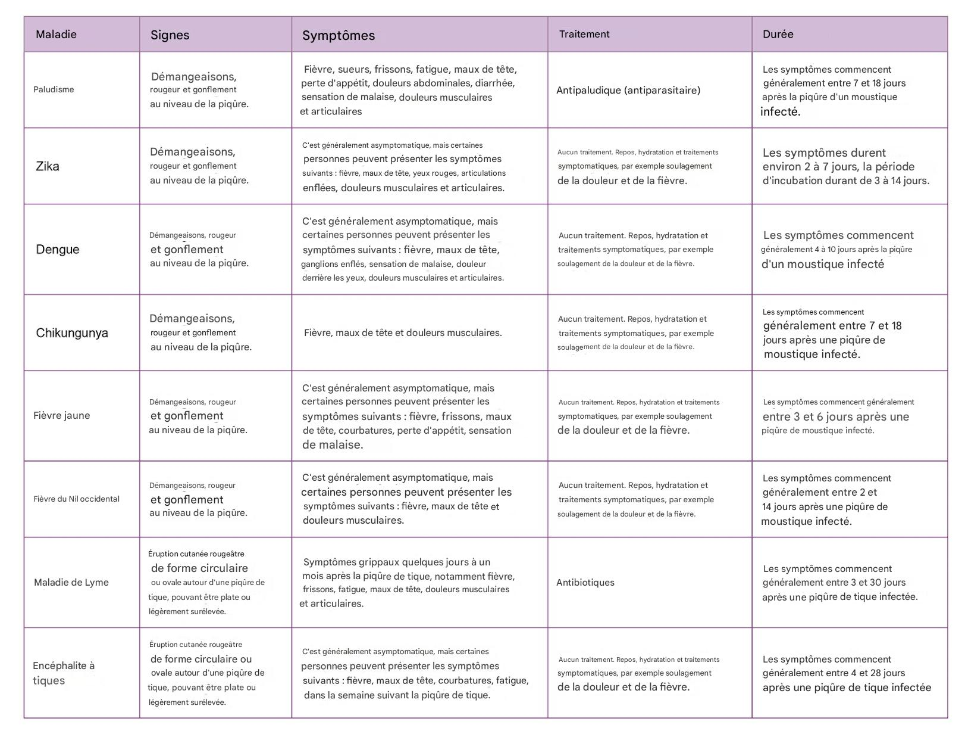
Signes et symptômes
des infections vectorielles
Les symptômes et la durée de l’infection varient selon les différentes infections vectorielles.
Notes:
Décrivez les signes et symptômes des infections vectorielles.
Distribuez/montrez le tableau des signes et symptômes pour l'explorer en détail avec les élèves.

Slide 15
Activité principale :
Héros de la santé –
Informations sur les infections vectorielles

Slide 16
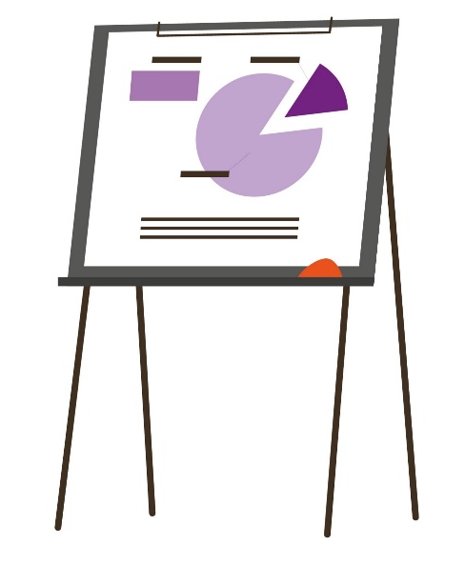
Héros de la santé – Infos sur les infections vectorielles
Créer une infographie d'information en santé publique pour sensibiliser le public aux infections vectorielles.
L'infographie doit être claire, visuellement attrayante et destinée à informer le grand public.
Choisissez une infection vectorielle spécifique, par exemple le paludisme, la maladie de Lyme ou le Zika.
Effectuer des recherches et inclure des informations sur sa nature, son mode de propagation, ses effets sur la santé humaine, son traitement et sa prévention.
Présentez votre infographie à la classe.
Notes:
Les élèves doivent créer une infographie d'information en santé publique pour sensibiliser le public aux infections vectorielles. L'infographie doit être claire, attrayante et destinée à informer le grand public.
Choisissez une infection vectorielle spécifique : par exemple, le paludisme (moustique), la maladie de Lyme (tique).
2. Recherchez et incluez les informations clés suivantes
Qu'est-ce que c'est et comment ça se propage : par exemple, le paludisme est causé par un parasite transmis par la piqûre de la femelle du moustique
Effets sur la santé humaine : par exemple, fièvre, maux de tête
Traitement : par exemple, médicaments antipaludiques
Prévention : par exemple, utilisation de moustiquaires, de répulsifs anti-insectes, vaccination (lorsqu’elle est disponible), élimination des sites de reproduction.
3. Les infographies peuvent être créées avec PowerPoint, Word ou manuscrites et doivent inclure un titre court et percutant, ainsi qu'au moins une image ou un schéma. Présentez trois points clés sous chaque rubrique (effets, traitement, prévention) et utilisez des couleurs contrastées pour mettre en évidence les informations essentielles.

Slide 17
Importance écologique des moustiques et des tiques
pollinisateurs
Réseau trophique
Santé de l’environnement
Contrôle de la population
Notes:
Expliquez aux élèves en quoi les moustiques et les tiques peuvent être utiles :
Pollinisateurs - Les moustiques se nourrissent du nectar des fleurs et transfèrent le pollen d' une fleur à l'autre, aidant ainsi les plantes à se reproduire en les fertilisant.
Réseau trophique : les moustiques constituent une source de nourriture essentielle pour les poissons, les oiseaux, les libellules, les araignées et les chauves-souris. Les tiques servent de nourriture à certains reptiles, oiseaux et mammifères comme les opossums.
Santé de l'habitat - La population de tiques dans une zone est un indicateur de la population de petits animaux ( par exemple , rongeurs, lapins, écureuils).
Contrôle des populations : les tiques régulent les populations animales en propageant des infections. Ce faisant, les animaux plus faibles ou plus âgés meurent, libérant ainsi de l’espace et des ressources pour que les individus plus jeunes et plus robustes puissent prospérer.

Slide 18
Changement climatique
Qu’est-ce que le changement climatique ?
Le changement climatique désigne les modifications à long terme des températures et des conditions météorologiques dues à des causes naturelles ou à des activités humaines. Le changement climatique est attribué aux activités humaines.

Slide 19
Changement climatique et infections vectorielles
Existe-t-il un lien entre le changement climatique et la propagation des infections vectorielles ?
Non
Oui
Oui
Les moustiques, autrefois plus répandus dans les régions chaudes, ont désormais colonisé des pays qui bénéficiaient d'un climat plus frais mais qui connaissent aujourd'hui un réchauffement climatique. On observe également une prolifération de moustiques dans les zones touchées par l'augmentation des précipitations et les inondations dues aux changements climatiques.
Notes:
Expliquez aux élèves que le changement climatique est un facteur majeur de l'augmentation de la propagation et de la prévalence des vecteurs et des infections vectorielles.
Utilisez quelques exemples tirés des études de cas pour expliquer plus en détail le lien entre le climat et les infections vectorielles.

Slide 20
Facteurs influençant la propagation des infections vectorielles
Pouvez-vous citer d'autres facteurs environnementaux qui influent sur la propagation des vecteurs et des infections vectorielles ?
Voyages internationaux
Urbanisation
Changement d’utilisation des terres
Notes:
Utilisez quelques exemples tirés des études de cas pour expliquer plus en détail le lien entre les voyages internationaux et la propagation des infections vectorielles.

Slide 21
Effets des infections vectorielles
Quels sont les effets des vecteurs et des infections vectorielles sur l'environnement, les plantes, les animaux et les humains ?
Quels sont les impacts socio-économiques probables des infections vectorielles ?
Comment pouvons-nous lutter contre la propagation des infections vectorielles ?
Notes:
Discuter de l’effet des vecteurs et des infections vectorielles sur les humains, les animaux, les plantes et l’environnement en soulignant les principaux effets.
Encouragez les élèves à prendre en compte les répercussions sociales et économiques plus larges. Les infections vectorielles pèsent plus lourdement sur les pays à revenu faible et intermédiaire, où l'accès aux soins de santé est limité. Cela peut réduire l'espérance de vie, affecter la fréquentation scolaire et freiner la croissance économique.
Discuter des moyens de lutter contre la propagation des infections vectorielles

Slide 22
Activité 2 :
Impact des vecteurs – Explorer les défis mondiaux en matière de santé

Slide 23


Explorer les défis mondiaux en matière de santé
Votre professeur vous indiquera quelques sujets de recherche.
Un sujet vous sera attribué, ou vous pourrez en choisir un.
Effectuez des recherches sur
le sujet donné.
Présentez vos conclusions à la classe.
Notes:
Encouragez les élèves à explorer :
Quels sont les vecteurs et quels sont les exemples concrets d’infections (par exemple, les épidémies de Zika, de dengue et de maladie de Lyme) ?
Facteurs environnementaux et sociaux et leur influence sur la propagation (ex. : changement climatique, urbanisation, voyages)
Quel rôle jouent les voyages internationaux ?
Qu’est-ce que l’approche « Une seule santé » et comment peut-elle être appliquée ?
Chaque élève présentera ensuite ses conclusions lors d'un exposé de 5 à 7 minutes. L'utilisation de supports visuels, d'affiches ou de diapositives est encouragée.
Facultatif : Après chaque présentation, les étudiants peuvent se poser des questions ou remettre en question les idées des autres. Les présentateurs peuvent défendre leur position en s’appuyant sur des éléments de leurs recherches.

Slide 24
Explorer les défis mondiaux en matière de santé
Explorez les affirmations suivantes…
Que sont les vecteurs et exemples concrets d’infections
Facteurs environnementaux et sociaux et leur influence sur la propagation des vecteurs
Quel rôle jouent les voyages internationaux ?
Qu’est-ce que l’approche « Une seule santé » et comment peut-elle être appliquée ?
Soyez prêt à présenter vos conclusions.
Notes:
Encouragez les élèves à explorer :
Quels sont les vecteurs et quels sont les exemples concrets d’infections (par exemple, les épidémies de Zika, de dengue et de maladie de Lyme) ?
Facteurs environnementaux et sociaux et leur influence sur la propagation (ex. : changement climatique, urbanisation, voyages)
Quel rôle jouent les voyages internationaux ?
Qu’est-ce que l’approche « Une seule santé » et comment peut-elle être appliquée ?
Chaque élève présentera ensuite ses conclusions lors d'un exposé de 5 à 7 minutes. L'utilisation de supports visuels, d'affiches ou de diapositives est encouragée.
Facultatif : Après chaque présentation, les étudiants peuvent se poser des questions ou remettre en question les idées des autres. Les présentateurs peuvent défendre leur position en s’appuyant sur des éléments de leurs recherches.

Slide 25
Activités complémentaires

Slide 26
Activité complémentaire 1 :
Découverte des infections

Slide 27
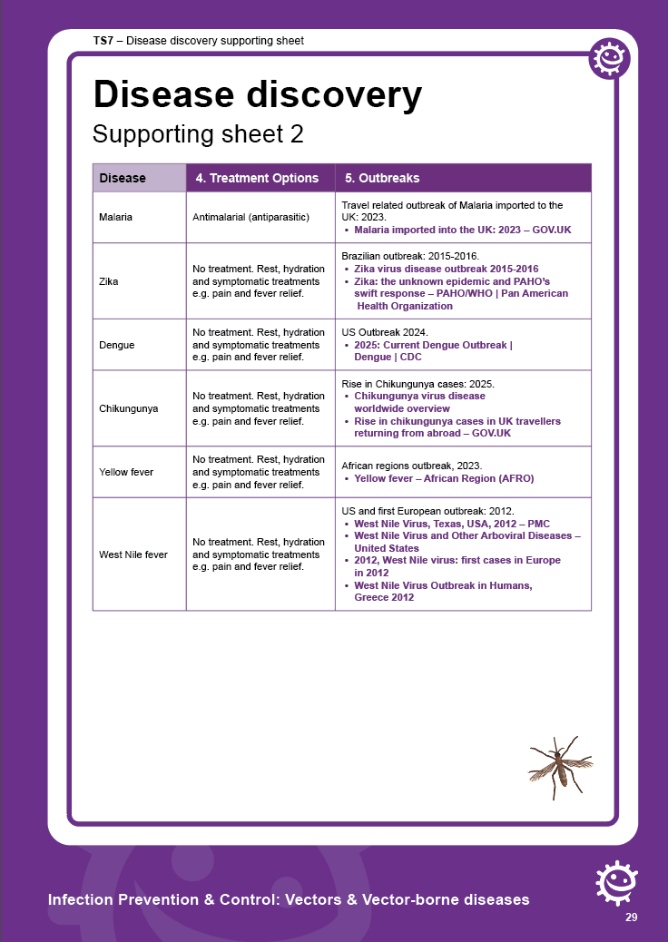
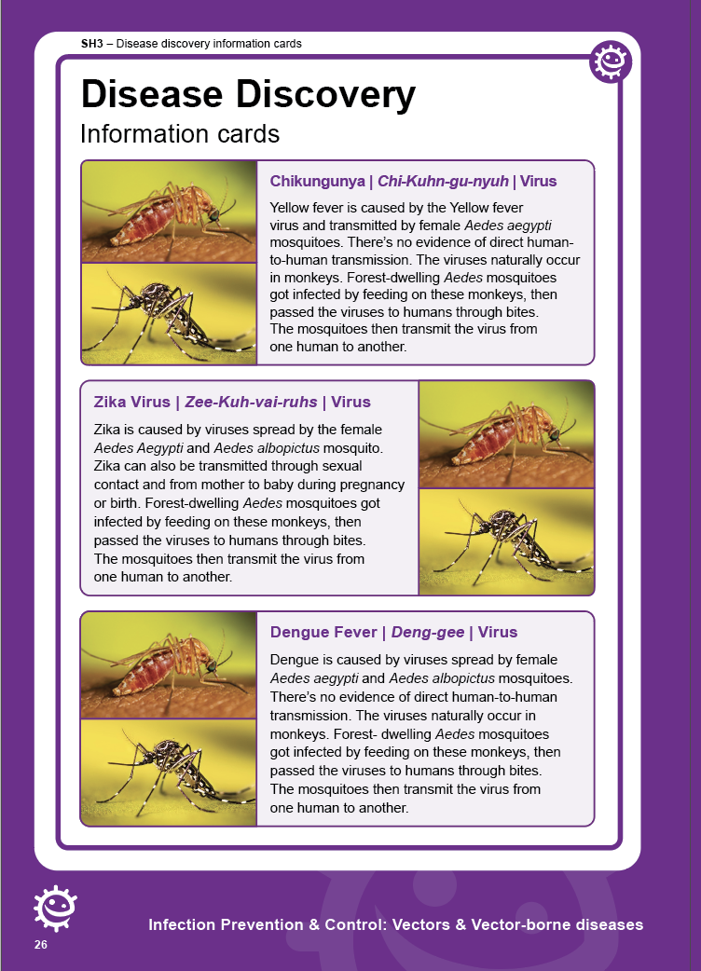
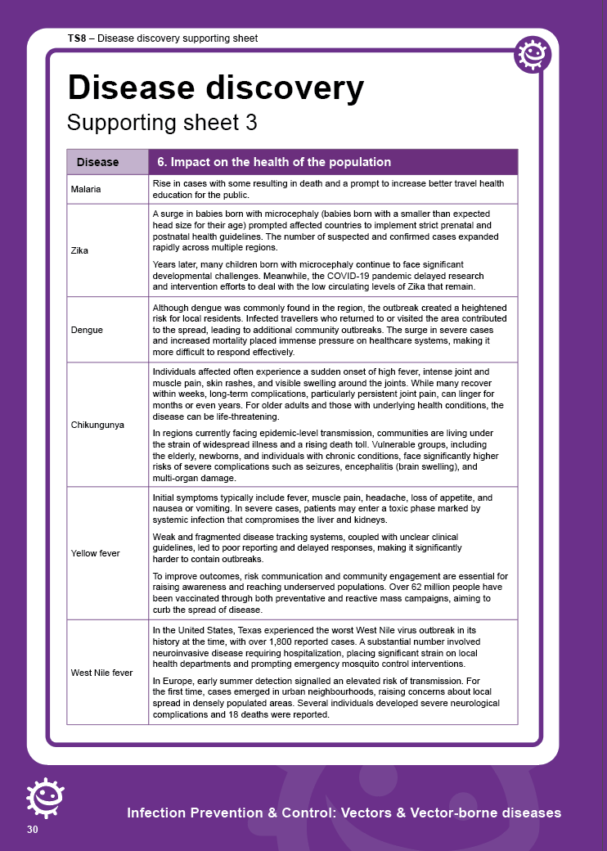
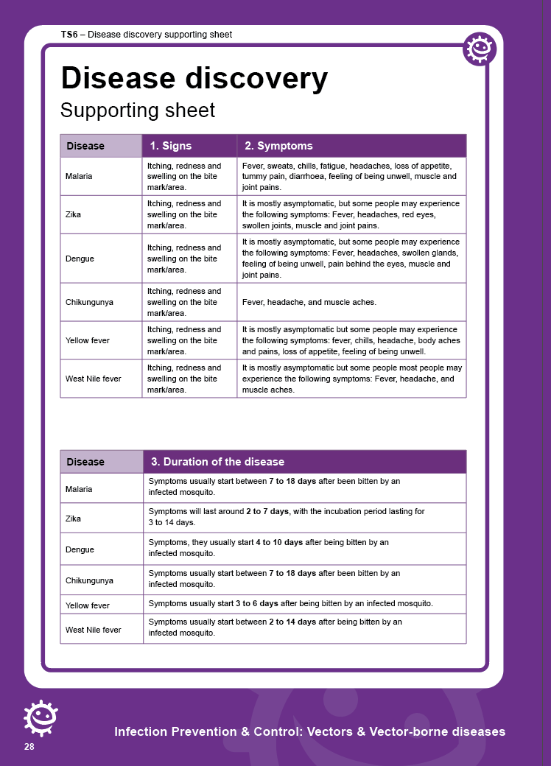
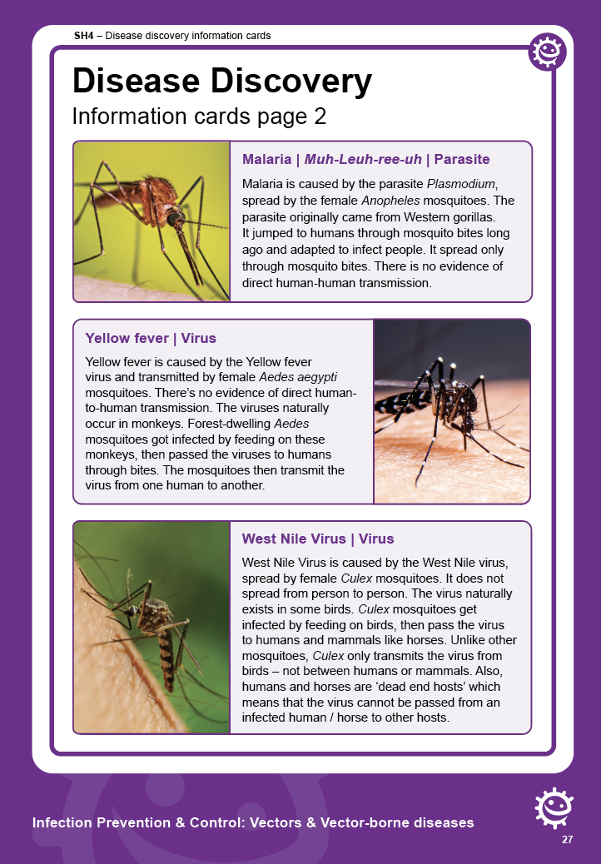
Découverte des infections
Faites des recherches sur les sujets suivants et présentez-les à la classe :
Signes et symptômes de l’infection
options de traitement
Des épidémies, y compris dans de nouveaux pays où des infections sont apparues, ont été constatées.
Impact de l'épidémie sur la santé de la population
Notes:
Divisez les élèves en groupes de 3 ou 4 pour effectuer des recherches sur l'une des infections suivantes : dengue, fièvre jaune, paludisme, chikungunya ou virus Zika.
Les groupes peuvent souhaiter décider eux-mêmes de l’infection qu'ils souhaitent étudier.
Invitez les élèves à faire des recherches sur les sujets suivants :
Signes et symptômes de l’infection, options de traitement, épidémies, y compris dans les nouveaux pays où la maladie est apparue, et impact de l'épidémie sur la santé de la population.
À partir des recherches effectuées et des informations contenues dans les fiches (voir les fiches d'information sur la découverte des infections), les élèves doivent ensuite créer une présentation en groupe.
Les présentations doivent inclure des vidéos/images.
Chaque groupe présentera ensuite ses conclusions à la classe. Les enseignants peuvent utiliser la fiche d'aide « Découverte des infections » pour fournir des exemples aux élèves.

Slide 28
Activité complémentaire 2 :
Moustiques contre tiques

Slide 29
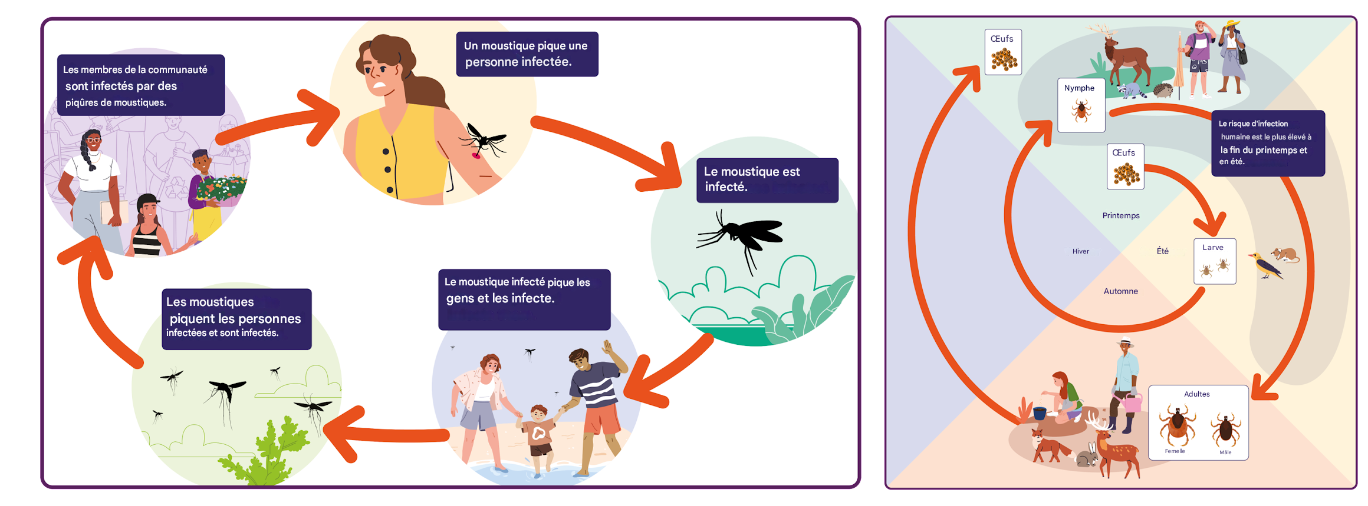
Moustiques contre tiques
Notes:
Montrez aux élèves les schémas de transmission des infections par les moustiques et les tiques.
Demandez aux élèves d'indiquer quelle infection est transmise par quel vecteur.
Demandez ensuite aux élèves de relever les similitudes et les différences entre les moustiques et les tiques, voire entre différentes espèces, dans leur façon de transmettre les infections.

Slide 30
Discussion

Slide 31
Points de discussion
L’augmentation du risque d’infections vectorielles est multifactorielle. Quel est son impact sur l’environnement, les humains et les animaux ?
Comment l'aménagement urbain pourrait-il réduire les sites de reproduction des moustiques ?
Quelles objections éthiques pourraient être soulevées contre la dissémination de moustiques génétiquement modifiés ?
Les pays riches devraient -ils donner la priorité au financement de la lutte contre les infections vectorielles dans les pays à faible revenu ?
Comment l’approche « Une seule santé » change-t-elle notre façon de planifier les interventions ?

Slide 32
Consolidation des apprentissages

Slide 33

Expliquez comment le cycle de vie des moustiques Anophèles contribue à la propagation du paludisme et suggérez deux méthodes de lutte.
Notes:
Plan de réponse :
décrire les stades (œuf, larve (aquatique), pupe, adulte), le comportement hématophage des femelles, le développement du parasite chez le moustique.
Expliquez comment les stades larvaires aquatiques créent des sites de reproduction liés aux eaux stagnantes et aux activités humaines.
Évaluer les méthodes de contrôle (filets, gestion des sources larvaires) avec un bref commentaire sur leur efficacité.

Slide 34
Évaluez le rôle des changements climatiques et des activités humaines dans l'émergence et la propagation des infections vectorielles. Illustrez vos propos par des exemples.
Notes:
Plan de réponse :
Présenter les définitions ; discuter du changement climatique (température, précipitations) et donner des exemples (expansion de l'aire de répartition d'Aedes , saisons de transmission plus précoces) ;
facteurs humains (voyages, urbanisation , déforestation) avec des exemples (épidémies urbaines de dengue) ;
Évaluer en tenant compte des contre-arguments et conclure sur l'approche « Une seule santé » et les stratégies d'adaptation/d'atténuation.

Slide 35


